Slide 1
Gerätesteuerung / FESA Frontend
M. Wiebel
ACO FEC
Darmstadt, 2.12.2024

Slide 2
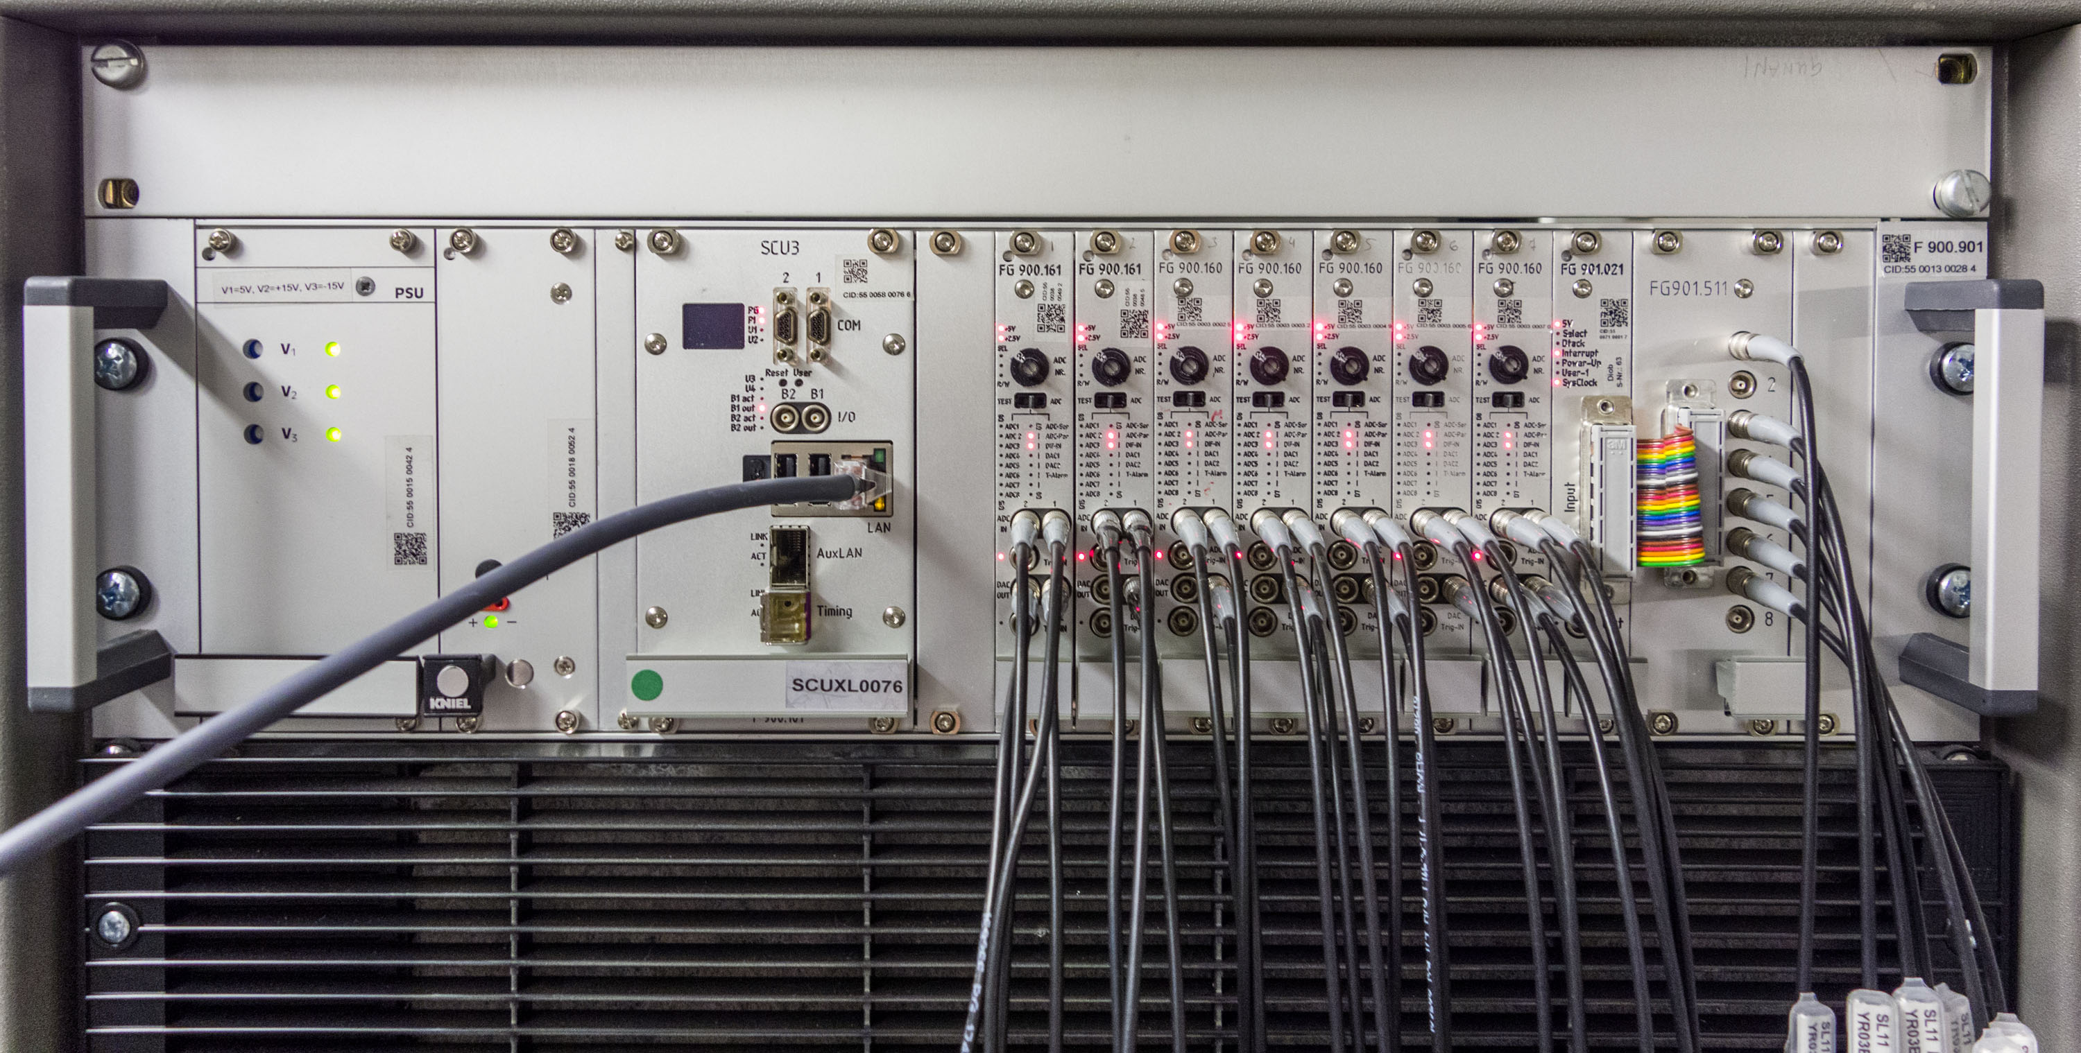
Frontends
SCU
CryTyp11
Notes:
900.161 – ADDAC2
900.770 – SPSIO
900.150 – SIO

Slide 3
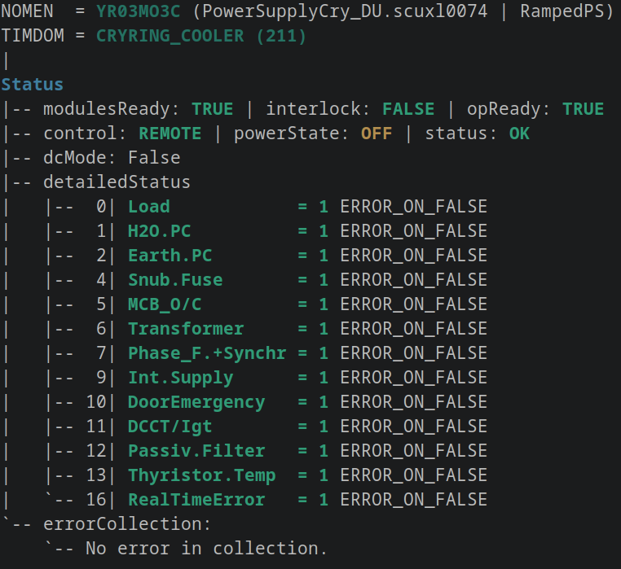
Frontends – FESA Zugriff (CLI)
Notes:
700er DIOB

Slide 4
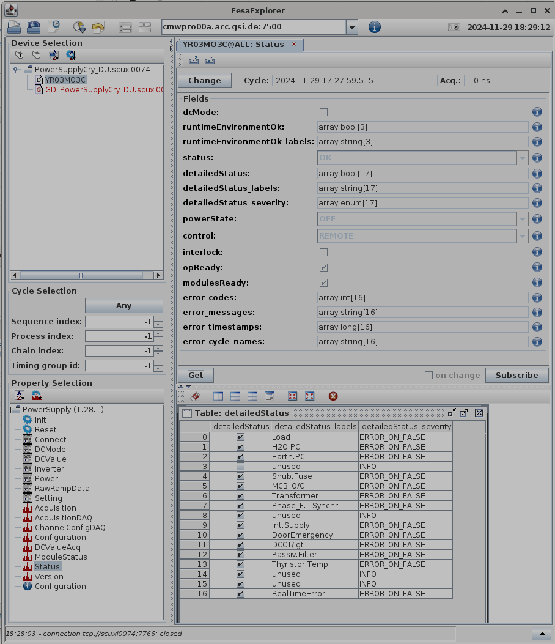
Frontends – FESA Zugriff (fex)

Slide 5
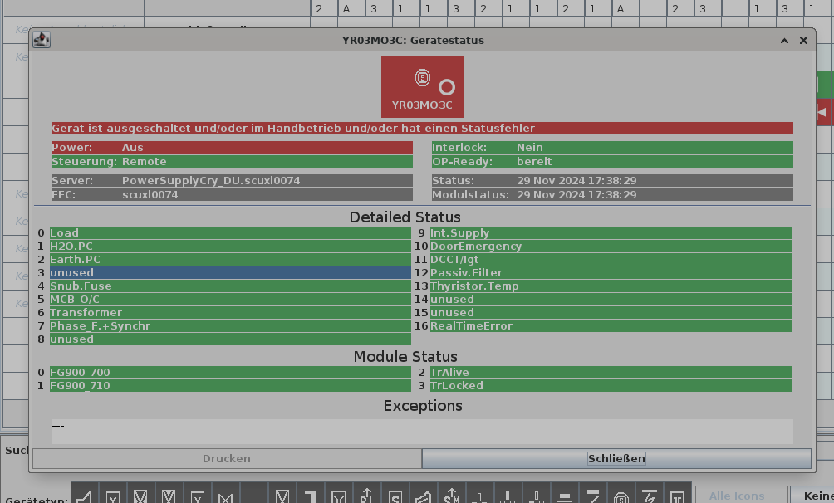
Frontends – DeviceControl

Slide 6
Frontends – Benutzung
Status abfragen
Alles OK, Fehler, Kommt keiner
Soll-Daten versorgen
Alles OK, Daten falsch, Gerät nicht erreichbar
Ist-Daten abfragen
Alles OK, keine Daten, Gerät nicht erreichbar

Slide 7
Frontends – Benutzung (Status)
ModulesReady (Summenbit von ModuleStatus)
Status der SCU-Slaves
TrAlive / TrLocked
Interlock (Summenbit von detailedStatus)
Liefert Informationen über das angeschlossene Gerät
RealTimeError (RuntimeError)
Signalisiert, dass ein (temporärer) Fehler aufgetreten ist
Verschiedene Ursachen → Reset
Control (remote/local)
Gerät nimmt Sollwerte an, fährt dann aber vor Ort keine Werte?
PowerState (UNKNOWN, ON, OFF)
Status (UNKNOWN, OK, WARNING, ERROR)
opReady
+ (dcMode)

Slide 8
Frontends – Benutzung (Status)
Kein Timing
Gerät hat keinen Status/Status ändert sich nicht
Es läuft kein Pattern
Es läuft ein Pattern, aber es kommt nicht beim Gerät an
Fehlkonfiguration des Geräts (hört auf die falschen Events)?
Problem in der Firmware? (ModuleStatus TrLocked/TrAlive error)
Kabel kaputt?
→ RB kontaktieren

Slide 9
Frontends – Benutzung (Freischaltung)
Gerät ist freigeschaltet
Über MIL-Bus angeschlossen: ModuleStatus zeigt Error
Mit ACU im Gerät verbaut: Gerät komplett nicht erreichbar
Gerät war freigeschaltet
Über MIL-Bus angeschlossen: SW-Neustart (Init) nötig
Mit ACU im Gerät verbaut: Gerät erreichbar

Slide 10
Frontends – Benutzung (Fehlerfälle)
Gerät (FESA-Klasse) nicht erreichbar [Frontend aber schon]
Angemeldet beim Nameserver?
Läuft die FESA-Klasse auf dem Frontend?
→ RB kontaktieren
Frontend (SCU) nicht mehr erreichbar
Mögliches Problem:
Frontend hat kein Netzwerk mehr oder
Frontend ist abgestürzt
Lösungen
(Nicht ohne zu fragen) vor Ort aus- & einschalten
Reset über das Timing-Netzwerk
Danach: Pattern anhalten und Daten neu versorgen
Tagsüber: FE-Rufbereitschaft anrufen (sonst keine Diagnose mögl.)

Slide 11
Frontends – Benutzung (Fehlerfälle)
Frontend (SCU) nicht mehr erreichbar
Viel schlimmer: Kaputt?
Frontend in Absprache mit FEC tauschen
FEC muss danach umgetragen werden (DB oder Nomenfile)
FEC muss potenziell neu eingerichtet werden
Danach: (Pattern anhalten) und Daten neu versorgen!

Slide 12
Frontends – Benutzung (Anlage)
Kein Strahl mehr in der Anlage?
Pattern anhalten (macht idR auch MASP schon)
Reset auf das fehlerhafte Geräte
Vollversorgung
Viele Geräte fallen halbwegs gleichzeitig aus
Passt das Timing zu den Daten?
Es gab in der Vergangenheit falsche Rampenlängen
Falsche Min/Max-Werte in Klassen konfiguriert?
ArmFg falsch gesetzt?
DcMode des Geräts aktiviert?

Slide 13
Frontends – Benutzung (Ist-Daten)
Kein Daten
Ist FESA-Klasse erreichbar?
Hat FESA-Klasse einen Status/Timing?
Event zur Datenaufnahme kam noch nicht vorbei
Daten falsch
Skalierung falsch konfiguriert?
Event falsch konfiguriert?

Slide 14
Frontends – Error Collection
Fehler zur Laufzeit landen in der ErrorCollection
Die Error Collection verschwindet bei einem Neustart
→ Bitte deshalb tagsüber die RB vor einem Neustart kontaktieren, damit Diagnose möglich. Danke. :)

Slide 15
Device Control / FESA Frontend
M. Wiebel
ACO FEC
Darmstadt, 2.12.2024

Slide 16
Frontends
SCU
CryTyp11
Notes:
900.161 – ADDAC2
900.770 – SPSIO
900.150 – SIO

Slide 17
Frontends – FESA access (CLI)
Notes:
700er DIOB

Slide 18
Frontends – FESA access (fex)

Slide 19
Frontends – DeviceControl

Slide 20
Frontends – Usage
Query status
OK, Error, None coming
Supply ref data
OK, data incorrect, device cannot be reached
Query actual data
OK, no data, device cannot be reached

Slide 21
Frontends – Usage (Status)
ModulesReady (sum bit of ModuleStatus)
Status of the SCU slaves
TrAlive / TrLocked
Interlock (sum bit of detailedStatus)
Provides information about the connected device
RealTimeError (RuntimeError)
Signals that a (temporary) error has occurred
Various causes → Reset
Control (remote/local)
Device accepts set values, but then does not run any values locally?
PowerState (UNKNOWN, ON, OFF)
Status (UNKNOWN, OK, WARNING, ERROR)
opReady
+ (dcMode)

Slide 22
Frontends – Usage (Status)
No timing
Device has no status/status does not change
No pattern is running
A pattern is running, but it does not reach the device
Misconfiguration of the device (listens to the wrong events)?
Problem in the firmware? (ModuleStatus TrLocked/TrAlive error)
Cable broken?
→ Contact RB

Slide 23
Frontends – Usage (Disabled)
Device is disabled
Connected via MIL bus: ModuleStatus shows Error
With ACU installed in the device: Device completely inaccessible
Device was disabled
Connected via MIL bus: SW restart (Init) necessary
With ACU installed in the device: Device accessible

Slide 24
Frontends – Usage (Errors)
Device (FESA class) not available [but frontend is]
Device known to the name server?
Is the FESA class running on the frontend?
→ Contact RB
Frontend (SCU) no longer available
Possible problem:
Frontend no longer has network or
Frontend has crashed
Solutions
(Not without asking) switch off & on on site
Reset via the timing network
Afterwards: Stop pattern and resupply data
During the day: Call FE on-call service (otherwise no diagnosis possible)

Slide 25
Frontends – Usage (Errors)
Frontend (SCU) no longer accessible
Much worse: Broken?
Replace frontend in consultation with FEC
FEC must then be transferred (DB or nomenclature file)
FEC must potentially be set up again
Then: (stop pattern) and resupply data!

Slide 26
Frontends – Usage (Overall)
No more beam in the accelerator?
Stop pattern (usually MASP already does this)
Reset to the faulty device
Full supply
Many devices fail at the same time
Does the timing match the data?
There were incorrect ramp lengths in the past
Incorrect min/max values configured in classes?
ArmFg set incorrectly?
DcMode of the device activated?

Slide 27
Frontends – Usage (Acq-Values)
No data
Can the FESA class be reached?
Does FESA class have a status/timing?
Event for data acquisition has not yet passed
Data incorrect
Scaling configured incorrectly?
Event configured incorrectly?

Slide 28
Frontends – Error Collection
Errors at runtime end up in the ErrorCollection
The ErrorCollection disappears after a restart
→ Therefore, please contact the RB during the day before a restart so that diagnosis is possible. Thank you. :)

